Slide 1
과목_학년학기_단원 | suhi_p_0401_04
차시명 | 04 평면도형을 돌려 볼까요
파일명 | suhi_p_0401_04_0004
검토 | 담당
수학팀 | 김윤희
문서 HISTORY
번호 | 버전 | 문서 작성일 | 내용 비고 | 작성자 (내선번호) | 검토자
1 | V 1.0 | 2022.02.08 | 문서 발생 | 김예인
2 | V 1.0 | 2022.02.17 | 1차 검수 |  | 김윤희
3 | V 2.0 | 2022.02.17 | 수정 |  | 오승태
4 | V 2.0 | 2022.02.18 | 2차 검수 |  | 김예림
5
6
7
8
9
10
11

Slide 2
학습 단계 | 파일명 | 페이지 정보 | 프레임 수 | 자료 형태 (동영상, 애니메이션, 노래)
 | suhi_p_0401_04_0004.html | 수학 익힘 62~63쪽 | 1 | Html5
총 프레임 수 |  |  | 1

Slide 3

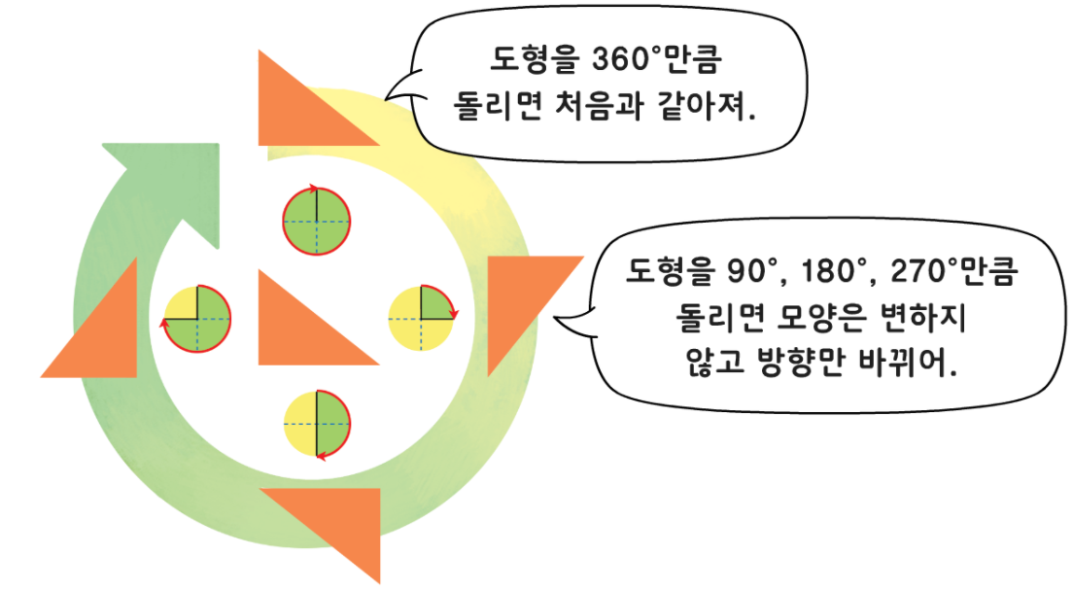
4-1
4. 평면도형의 이동
04 평면도형을 돌려 볼까요
Θ Description & Function
평면도형을 돌려 볼까요 │ 62~63쪽
3
5
개념 정리 페이지. 텍스트는 지우고 새로 써 주세요.
개념 정리
1
2
4
#1
도형을 360°만큼
돌리면 처음과 같아져.
도형을 90°, 180°, 270°만큼 돌리면 모양은 변하지 않고 방향만 바뀌어.
삽화 파일명 | content.png 수학(박) 4-1 지도서\app\resource\contents_sub\lesson04\ops\ms_lesson04\images\ms_41_4_03_01_01

Slide 4








4-1
4. 평면도형의 이동
04 평면도형을 돌려 볼까요
Θ Description & Function
평면도형을 돌려 볼까요 │ 62~63쪽
3
5
풀 팝업창(다음 슬라이드)
풀이 확인 팝업창(#1 풀 팝업창 다음 슬라이드)
정답 확인 클릭하면 O약물만 나타남. 정답 확인 버튼은 정답 가리기로 토글 됨.
정오답소스. X클릭하면 나타났다가 사라짐.
개념 정리
1
2
4
모양 조각을 시계 방향으로 90°만큼 돌렸습니다. 알맞은 것을 찾아 표 하세요.
#4
#2
#3
#1
삽화 파일명 | bg.svg 수학(박) 4-1 지도서\app\resource\contents_sub\lesson04\ops\ms_lesson04\images\ms_41_4_02_02_01

Slide 5


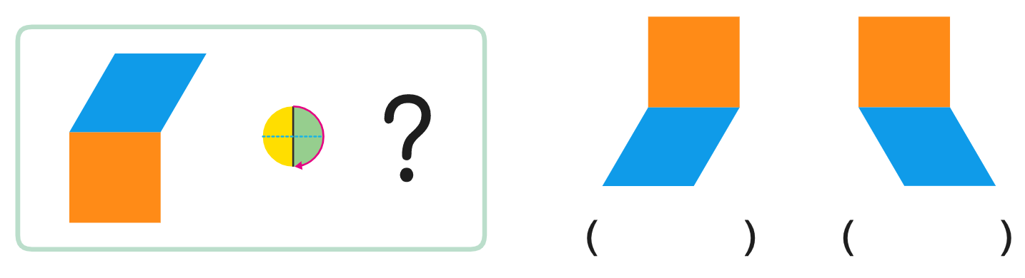

4-1
4. 평면도형의 이동
04 평면도형을 돌려 볼까요
Θ Description & Function
<쌍둥이 문제 버튼 클릭 시 나타나는 화면>
활동지 다운로드 버튼. 다운로드 되는 파일은 (4-1-4)수학익힘쌍둥이_04차시.hwp
정답 확인 클릭하면 O약물만 나타남. 정답 확인 버튼은 정답 가리기로 토글 됨.
정오답소스. X클릭하면 나타났다가 사라짐.
모양 조각을 시계 방향으로 180°만큼 돌렸습니다. 알맞은 것을 찾아 표 하세요.
#3
#1
#2
삽화 파일명 | bg_popup_more.svg 수학(박) 4-1 지도서\app\resource\contents_sub\lesson04\ops\ms_lesson04\images\ms_41_4_03_02_01

Slide 6
4-1
4. 평면도형의 이동
04 평면도형을 돌려 볼까요
Θ Description & Function
평면도형을 돌려 볼까요 │ 62~63쪽
3
5
<풀이 확인 버튼 클릭하면 나타나는 팝업창>
개념 정리
1
2
4
모양 조각을 시계 방향으로 90°만큼 돌렸습니다. 알맞은 것을 찾아 표 하세요.
풀이
모양 조각을 시계 방향으로 90°만큼 돌리면 위쪽에 있던 파란색 조각이 오른쪽으로 이동합니다.

Slide 7

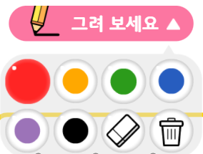
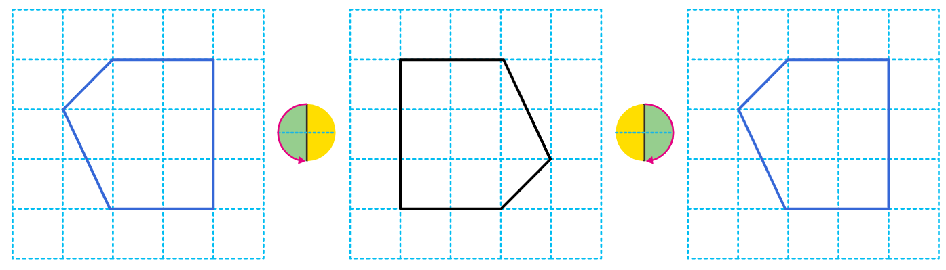
4-1
4. 평면도형의 이동
04 평면도형을 돌려 볼까요
Θ Description & Function
평면도형을 돌려 볼까요 │ 62~63쪽
3
5
풀 팝업창(다음 슬라이드)
풀이 확인 팝업창(#1 풀 팝업창 다음 슬라이드)
회전 각 버튼 노란색으로 반짝이는 애니메이션. 클릭하면 답 나타남. 정답 확인 버튼은 정답 가리기로 토글 됨.
전자저작물의 도구 툴 그대로 사용. 단, 버튼 내의 텍스트는 약물에 사용하는 YGJAL 폰트, 24px로 바꿔주세요.
[관련 DVD 개발물]
수학(박) 4-1 지도서\app\resource\contents_sub\lesson04\ops\ms_lesson04\ms_41_4_03_03_01.html
개념 정리
1
2
4
도형을 시계 방향과 시계 반대 방향으로 180°만큼 돌렸을 때의 도형을 그려 보세요.
#4
#2
#3
#1
삽화 파일명 | bg.svg / answer_01.svg, answer_02.svg (색 #0a00ff) / item_01.svg , item_02.svg 수학(박) 4-1 지도서\app\resource\contents_sub\lesson04\ops\ms_lesson04\images\ms_41_4_03_03_01

Slide 8

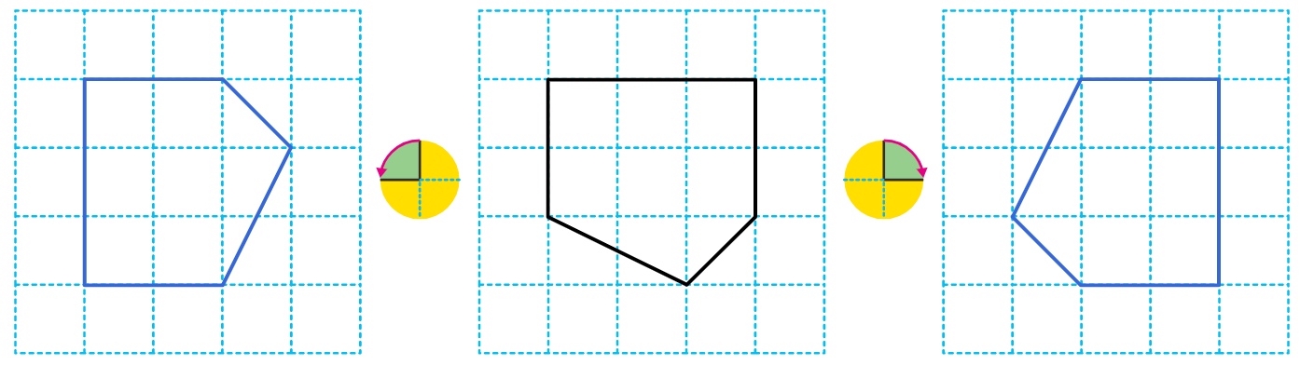
4-1
4. 평면도형의 이동
04 평면도형을 돌려 볼까요
Θ Description & Function
<쌍둥이 문제 버튼 클릭 시 나타나는 화면>
활동지 다운로드 버튼. 다운로드 되는 파일은 (4-1-4)수학익힘쌍둥이_04차시.hwp
회전각 버튼 노란색으로 반짝이는 애니메이션. 회전각 클릭하면 답 나타남. 정답 확인 버튼은 정답 가리기로 토글 됨.
전자저작물의 도구 툴 그대로 사용. 단, 버튼 내의 텍스트는 약물에 사용하는 YGJAL 폰트, 24px로 바꿔주세요.
[관련 DVD 개발물]
수학(박) 4-1 지도서\app\resource\contents_sub\lesson04\ops\ms_lesson04\ms_41_4_03_03_01.html
도형을 시계 방향과 시계 반대 방향으로 90°만큼 돌렸을 때의 도형을 그려 보세요.
#3
#1
#2
삽화 파일명 | bg_popup_more.svg / pop_answer_01.svg, pop_answer_02.svg (색 #0a00ff) item_03.svg item_04.svg 수학(박) 4-1 지도서\app\resource\contents_sub\lesson04\ops\ms_lesson04\images\ms_41_4_03_03_01

Slide 9
4-1
4. 평면도형의 이동
04 평면도형을 돌려 볼까요
Θ Description & Function
평면도형을 돌려 볼까요 │ 62~63쪽
3
5
<풀이 확인 버튼 클릭하면 나타나는 팝업창>
개념 정리
1
2
4
도형을 시계 방향과 시계 반대 방향으로 180°만큼 돌렸을 때의 도형을 그려 보세요.
풀이
도형을 시계 방향으로 180°만큼 돌린 도형과 시계 반대 방향으로 180°만큼 돌린 도형의 모양과 크기가 서로 같습니다.

Slide 10

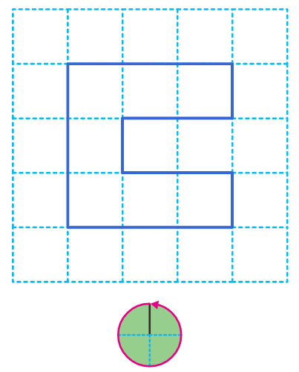
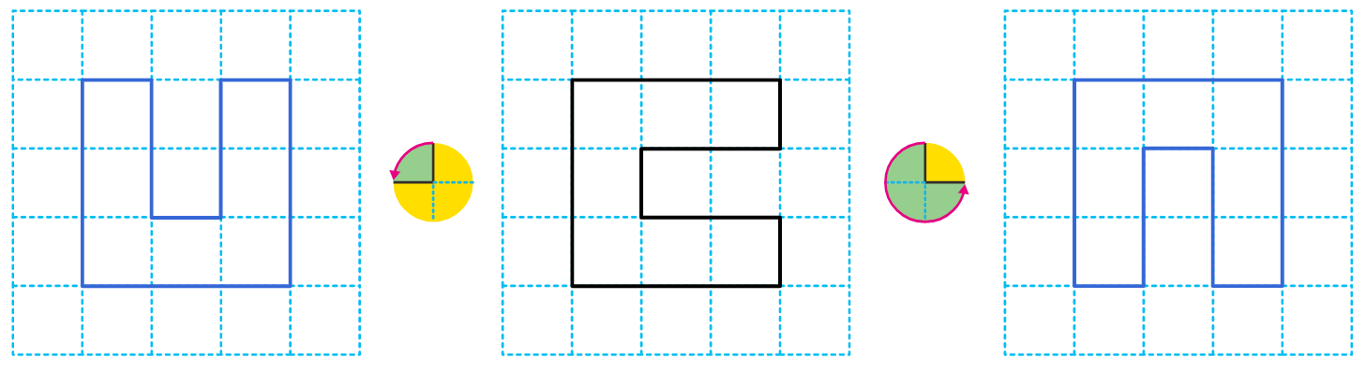
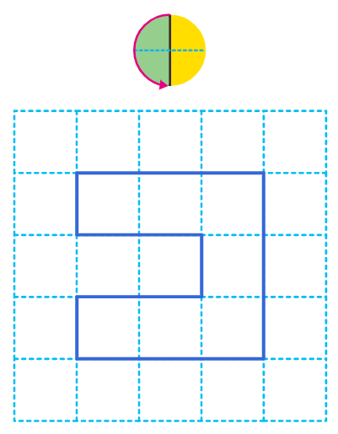
4-1
4. 평면도형의 이동
04 평면도형을 돌려 볼까요
Θ Description & Function
평면도형을 돌려 볼까요 │ 62~63쪽
풀 팝업창(다음 슬라이드)
2. 풀이 확인 팝업창(#1 풀 팝업창 다음 슬라이드
3. 화살표 버튼 노란색으로 반짝이는 애니메이션. 화살표 클릭하면 답 나타남. 정답 확인 버튼은 정답 가리기로 토글 됨.
4. 전자저작물의 도구 툴 그대로 사용. 단, 버튼 내의 텍스트는 약물에 사용하는 YGJAL 폰트, 24px로 바꿔주세요.
[관련 DVD 개발물]
수학(박) 4-1 지도서\app\resource\contents_sub\lesson04\ops\ms_lesson04\ms_41_4_03_04_01.html
개념 정리
1
2
3
4
5
<풀이 확인 버튼 클릭하면 나타나는 팝업창>
도형을 시계 반대 방향으로 주어진 각도만큼 돌렸을 때의 도형을 각각 그려 보세요.
#4
#1
#2
#3
삽화 파일명 | bg.svg / answer_01.svg~answer_04.svg (색 #0a00ff) / q1_item_01.svg~q1_item_04.svg 수학(박) 4-1 지도서\app\resource\contents_sub\lesson04\ops\ms_lesson04\images\ms_41_4_03_04_01

Slide 11
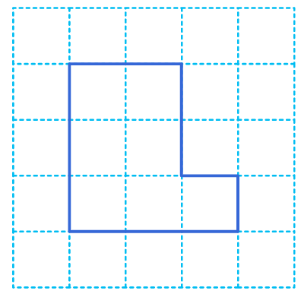
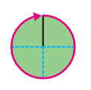
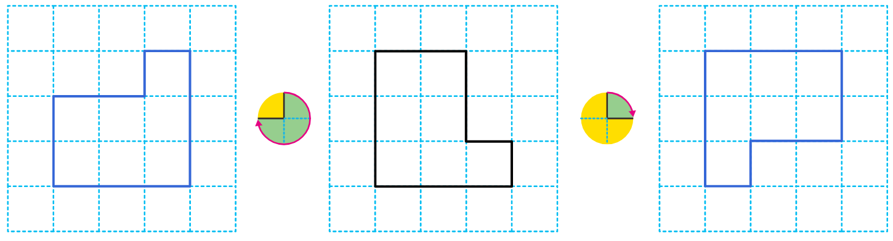
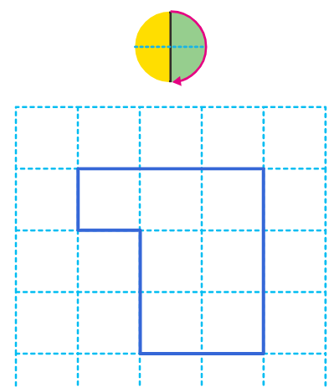
4-1
4. 평면도형의 이동
04 평면도형을 돌려 볼까요
Θ Description & Function
<쌍둥이 문제 버튼 클릭 시 나타나는 화면>
활동지 다운로드 버튼. 다운로드 되는 파일은 (4-1-4)수학익힘쌍둥이_04차시.hwp
회전각 버튼 노란색으로 반짝이는 애니메이션. 클릭하면 답 나타남. 정답 확인 버튼은 정답 가리기로 토글 됨.
전자저작물의 도구 툴 그대로 사용. 단, 버튼 내의 텍스트는 약물에 사용하는 YGJAL 폰트, 24px로 바꿔주세요.
[관련 DVD 개발물]
수학(박) 4-1 지도서\app\resource\contents_sub\lesson04\ops\ms_lesson04\ms_41_4_03_04_01.html
도형을 시계 방향으로 주어진 각도만큼 돌렸을 때의 도형을 각각 그려 보세요.
#3
#1
#2
삽화 파일명 | bg_popup_more.svg / pop_answer_01.svg~pop_answer_04.svg (색 #0a00ff) / q2_item_01.svg~q2_item_04.svg 수학(박) 4-1 지도서\app\resource\contents_sub\lesson04\ops\ms_lesson04\images\ms_41_4_03_04_01

Slide 12
4-1
4. 평면도형의 이동
04 평면도형을 돌려 볼까요
Θ Description & Function
평면도형을 돌려 볼까요 │ 62~63쪽
<풀이 확인 버튼 클릭하면 나타나는 팝업창>
개념 정리
1
2
3
4
5
<풀이 확인 버튼 클릭하면 나타나는 팝업창>
도형을 시계 반대 방향으로 주어진 각도만큼 돌렸을 때의 도형을 각각 그려 보세요.
#4
풀이
도형을 시계 반대 방향으로 90°, 180°, 270°, 360°만큼 돌려 봅니다.

Slide 13


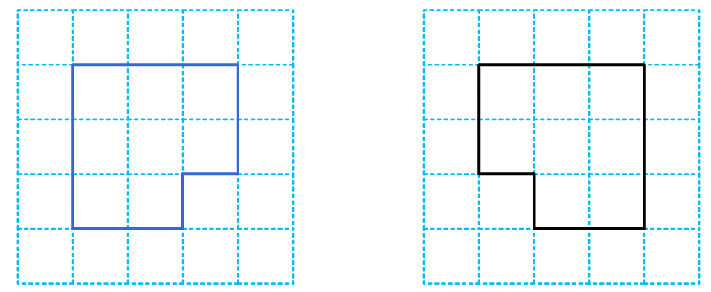
4-1
4. 평면도형의 이동
04 평면도형을 돌려 볼까요
Θ Description & Function
평면도형을 돌려 볼까요 │ 62~63쪽
3
5
풀 팝업창(다음 슬라이드)
풀이 확인 팝업창(#1 풀 팝업창 다음 슬라이드)
정답 확인 버튼 클릭하면 정답 공개. 정답 확인 버튼은 정답 가리기로 토글 됨.
전자저작물의 도구 툴 그대로 사용. 단, 버튼 내의 텍스트는 약물에 사용하는 YGJAL 폰트, 24px로 바꿔주세요.
[관련 DVD 개발물]
수학(박) 4-1 지도서\app\resource\contents_sub\lesson04\ops\ms_lesson04\ms_41_4_03_05_01.html
개념 정리
1
2
4
어떤 도형을 시계 반대 방향으로 270°만큼 돌렸을 때의 도형입니다. 처음 도형을 그려 보세요.
#4
처음 도형
움직인 도형
#1
#2
#3
삽화 파일명 | bg.svg / answer_01.svg 수학(박) 4-1 지도서\app\resource\contents_sub\lesson04\ops\ms_lesson04\images\ms_41_4_03_05_01

Slide 14
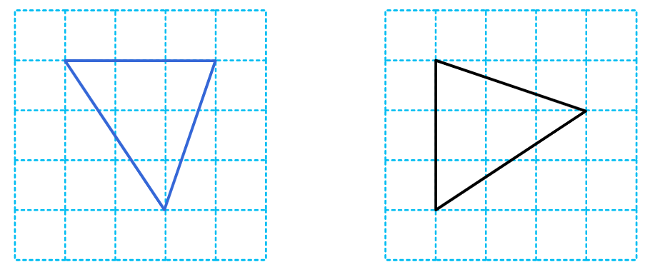
4-1
4. 평면도형의 이동
04 평면도형을 돌려 볼까요
Θ Description & Function
<쌍둥이 문제 버튼 클릭 시 나타나는 화면>
활동지 다운로드 버튼. 다운로드 되는 파일은 (4-1-4)수학익힘쌍둥이_04차시.hwp
정답 확인 버튼 클릭하면 정답 공개. 정답 확인 버튼은 정답 가리기로 토글 됨.
전자저작물의 도구 툴 그대로 사용. 단, 버튼 내의 텍스트는 약물에 사용하는 YGJAL 폰트, 24px로 바꿔주세요.
[관련 DVD 개발물]
수학(박) 4-1 지도서\app\resource\contents_sub\lesson04\ops\ms_lesson04\ms_41_4_03_05_01.html
어떤 도형을 시계 반대 방향으로 270°만큼 돌렸을 때의 도형입니다. 처음 도형을 그려 보세요.
#3
처음 도형
움직인 도형
#1
#2
삽화 파일명 | bg_popup_more.svg / answer_02.svg 수학(박) 4-1 지도서\app\resource\contents_sub\lesson04\ops\ms_lesson04\images\ms_41_4_03_05_01

Slide 15
4-1
4. 평면도형의 이동
04 평면도형을 돌려 볼까요
Θ Description & Function
평면도형을 돌려 볼까요 │ 62~63쪽
3
5
<풀이 확인 버튼 클릭하면 나타나는 팝업창>
개념 정리
1
2
4
어떤 도형을 시계 반대 방향으로 270°만큼 돌렸을 때의 도형입니다. 처음 도형을 그려 보세요.
풀이
도형을 시계 반대 방향으로 270°만큼 돌린 도형의 처음 도형은 도형을 시계 방향으로 270°만큼 돌린 도형과 같습니다.
처음 도형
움직인 도형

Slide 16


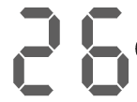

4-1
4. 평면도형의 이동
04 평면도형을 돌려 볼까요
Θ Description & Function
평면도형을 돌려 볼까요 │ 62~63쪽
3
5
풀 팝업창(다음 슬라이드)
풀이 확인 팝업창(#1 풀 팝업창 다음 슬라이드)
답 칸 클릭하면 답 나타남. 정답 확인 버튼은 정답 가리기로 토글 됨.
개념 정리
1
2
4
처음 숫자를 구해 보세요.
어떤 숫자를 시계 방향으로 180°만큼 돌렸더니 이 되었어.
92
#1
#2
#3
삽화 파일명 | bg.svg 수학(박) 4-1 지도서\app\resource\contents_sub\lesson04\ops\ms_lesson04\images\ms_41_4_03_06_01

Slide 17
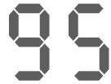
4-1
4. 평면도형의 이동
04 평면도형을 돌려 볼까요
Θ Description & Function
<쌍둥이 문제 버튼 클릭 시 나타나는 화면>
활동지 다운로드 버튼. 다운로드 되는 파일은 (4-1-4)수학익힘쌍둥이_04차시.hwp
답 칸 클릭하면 답 나타남. 정답 확인 버튼은 정답 가리기로 토글 됨.
처음 숫자를 구해 보세요.
어떤 숫자를 시계 방향으로 180°만큼 돌렸더니
가 되었습니다.
56
#1
#2
삽화 파일명 | bg_popup_more.svg 수학(박) 4-1 지도서\app\resource\contents_sub\lesson04\ops\ms_lesson04\images\ms_41_4_03_06_01

Slide 18
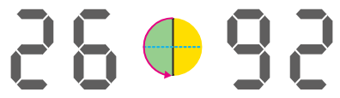
4-1
4. 평면도형의 이동
04 평면도형을 돌려 볼까요
Θ Description & Function
평면도형을 돌려 볼까요 │ 62~63쪽
3
5
<풀이 확인 버튼 클릭하면 나타나는 화면>
개념 정리
1
2
4
처음 숫자를 구해 보세요.
어떤 숫자를 시계 방향으로 180°만큼 돌렸더니 이 되었어.
풀이
26을 시계 반대 방향으로 180°만큼 돌리면 처음 숫자와 같아집니다.
이므로 처음 숫자는 92입니다.
92
삽화 파일명 | explan.svg 수학(박) 4-1 지도서\app\resource\contents_sub\lesson04\ops\ms_lesson04\images\ms_41_4_02_06_01

